Slide 1
5 函数进阶与函数式编程
霍梅梅
办公室：理工楼4 – 423
Tel：13867480812
（580812）
email:huomm@zucc.edu.cn

Slide 2
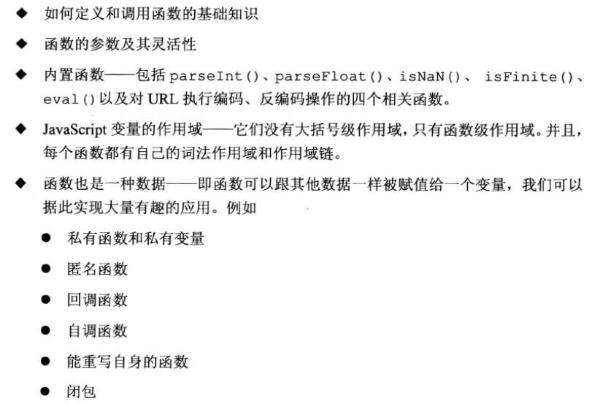

函数初级复习

Slide 3
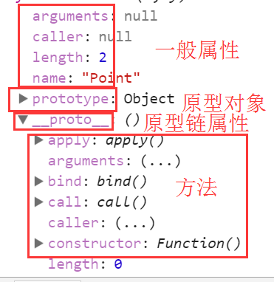
函数进阶
Function类型
函数定义的三种方式
  函数声明
  函数表达式
  对象实例化
函数的内部属性与方法
函数调用的四种方式

Slide 4
Function类型
函数实际上是对象。
每个函数都是Function类型的实例，而且都与其它引用类型一样具有属性和方法。
函数是对象，函数名就是指向函数对象的指针，不会与某个函数绑定。

Slide 5
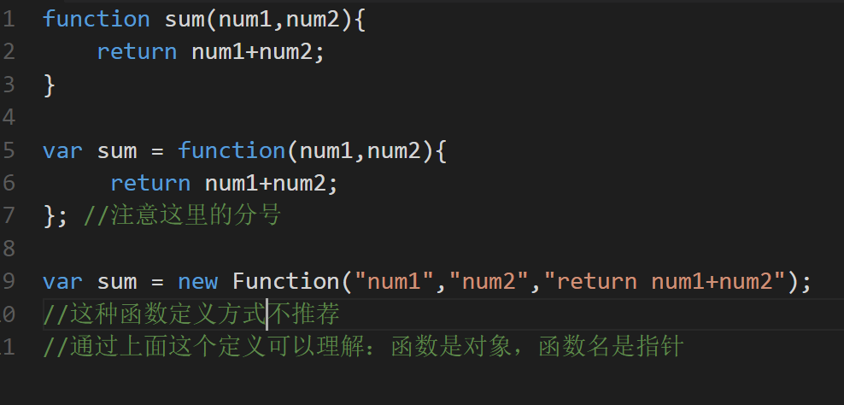
Function类型
函数定义的三种方式

Slide 6
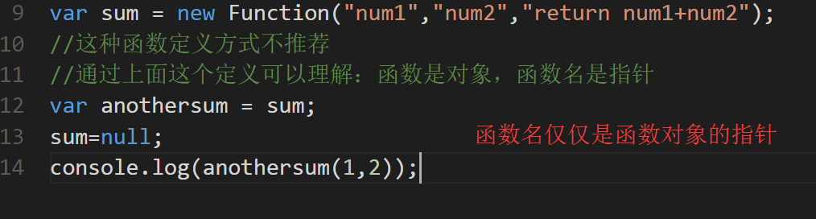
Function类型

Slide 7
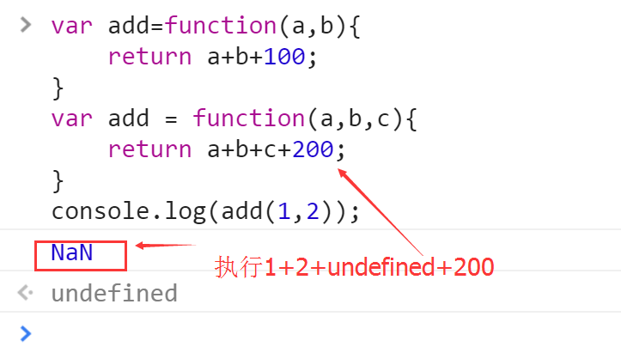
JavaScript函数没有重载
后面声明的add覆盖了前面的add，因为函数是对象，add只是指针。所以没有函数重载.

Slide 8
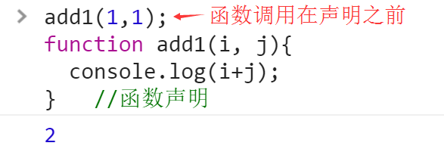
函数声明与函数表达式、对象实例化的区别

Slide 9
函数声明与函数表达式、对象实例化的区别
在代码执行之前，解析器通过一个名为函数声明提升(function declaration hoisting)的过程，读取并将函数声明添加到执行环境中。对代码求值时，JavaScript引擎会在第一遍会声明函数并将它们放到源代码树的顶部。所以即使声明函数的代码在调用它的代码后面，JavaScript引擎也能把函数声明提升到顶部。

Slide 10
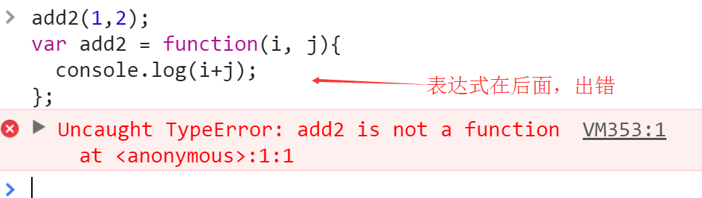
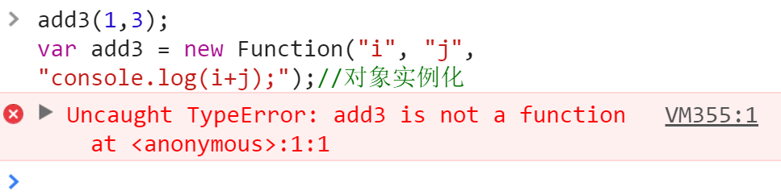
函数声明与函数表达式、对象实例化的区别
对于表达式，解析器执行到它所在的代码行，才会真正被解释执行。

Slide 11
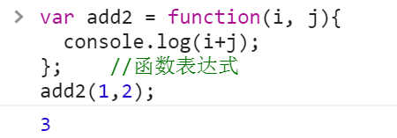
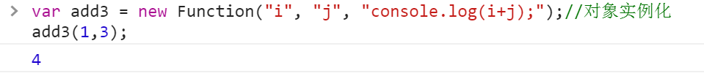
函数声明与函数表达式、对象实例化的区别

Slide 12
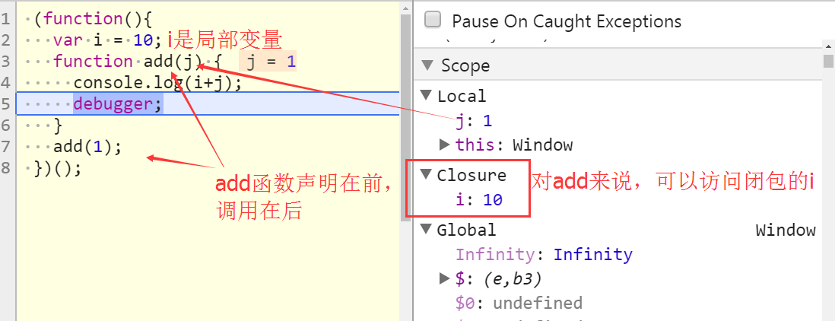
对象实例化与函数声明与函数表达式的区别

Slide 13
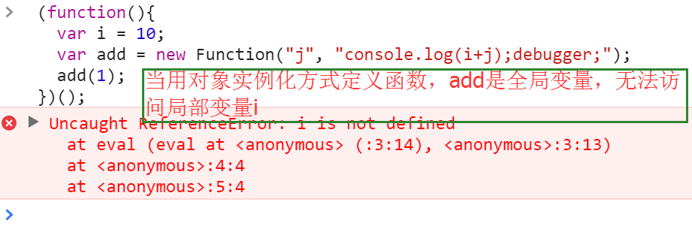
对象实例化与函数声明与函数表达式的区别

Slide 14
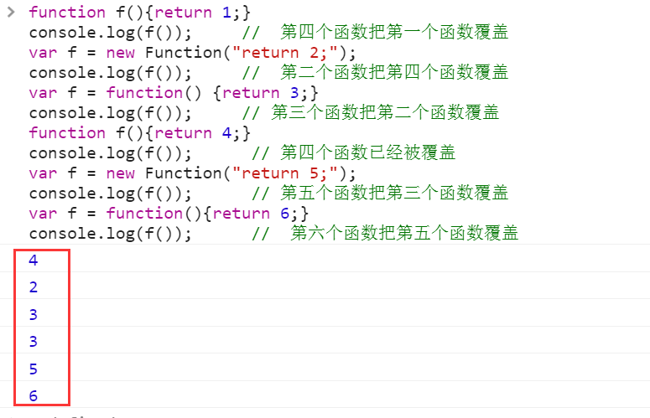
对象实例化/函数声明/函数表达式

Slide 15
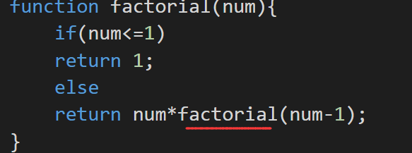
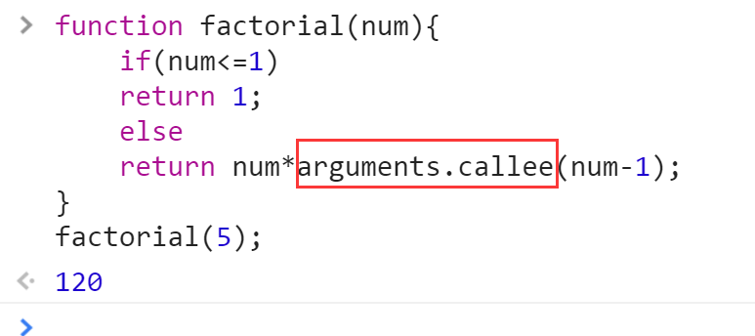
函数内部属性（arguments和this）
arguments的主要用途是保存函数参数，这个对象有一个名叫callee的属性，改属性是一个指针，指向拥有这个arguments对象的函数。

Slide 16
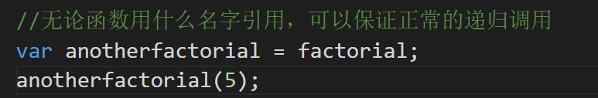
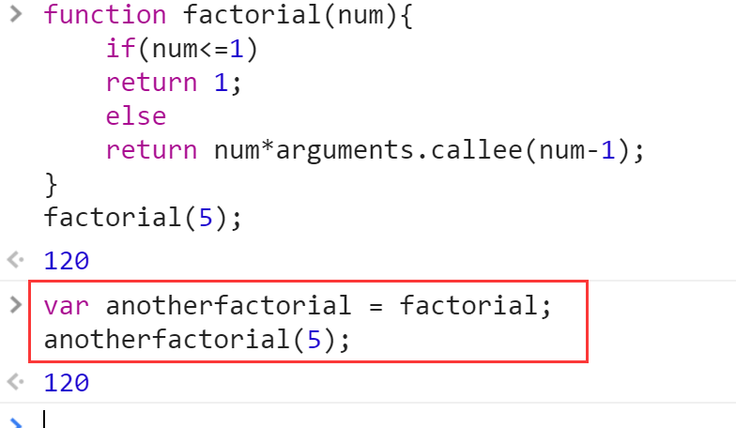
函数内部属性（arguments和this）

Slide 17
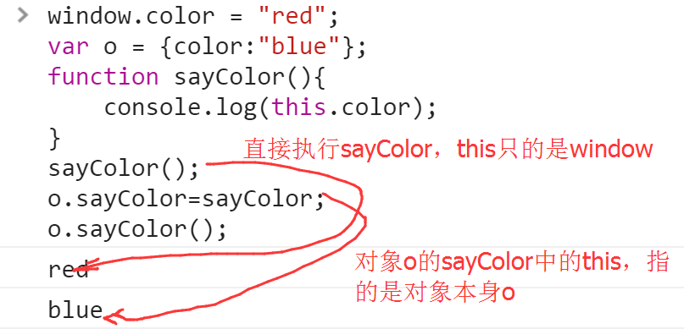
函数内部属性（arguments和this）
this引用的是函数据以执行的环境对象，或者也可以说是this值（当在网页的全局作用域中调用函数时，this对象引用的就是window）

Slide 18
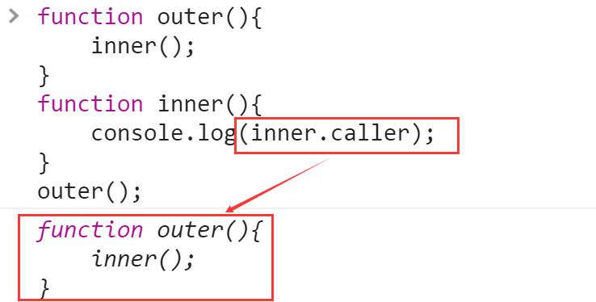
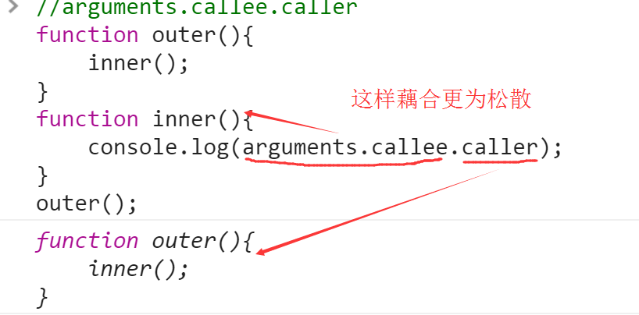
函数内部属性（caller）
保存着调用当前函数的函数的引用，如果在全局作用域中调用当前函数，它的值为null。

Slide 19
函数属性与方法
函数是对象 ，因此也有属性和方法
  length属性
  prototype属性
  call方法和apply方法
  bind方法
  toString方法
  Function构造函数

Slide 20
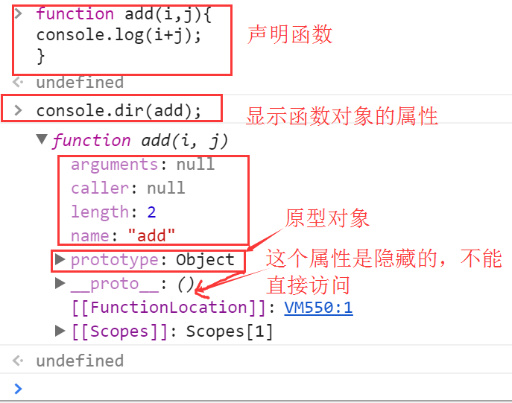
console.dir()
可以显示一个对象所有的属性和方法。

Slide 21
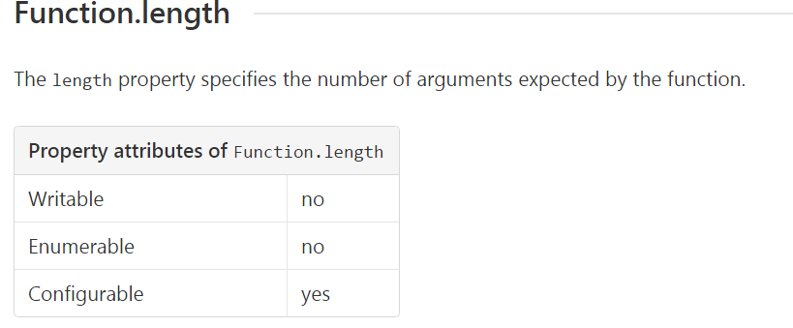
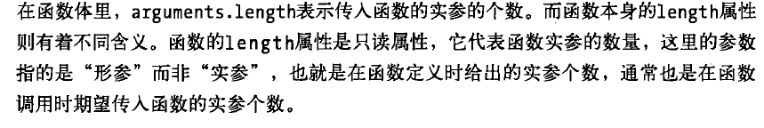
函数属性与方法：length属性

Slide 22
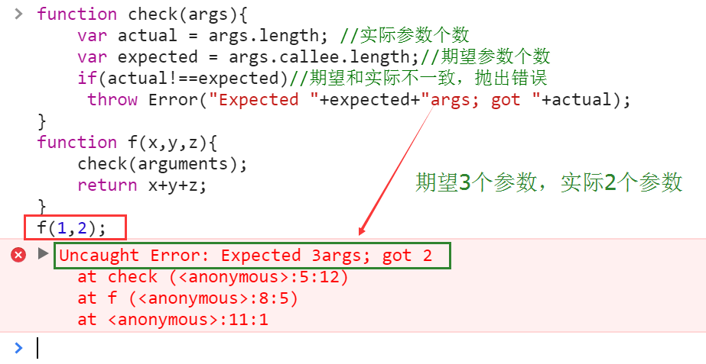
函数属性与方法：length属性

Slide 23
函数属性与方法：prototype属性
每个函数都包含一个prototype属性，这个属性是指向一个对象的引用，这个对象称为“原型对象”（prototype object）。每一个函数都包含不同的原型对象。当将函数用作构造函数的时候，新创建的对象会从原型对象上继承属性。

Slide 24
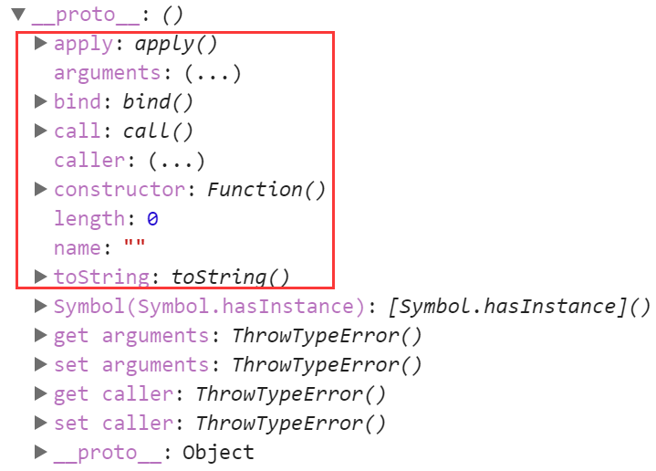
函数属性与方法：call（）和apply（）方法
原型链属性的方法是对象可以直接继承使用的。

Slide 25
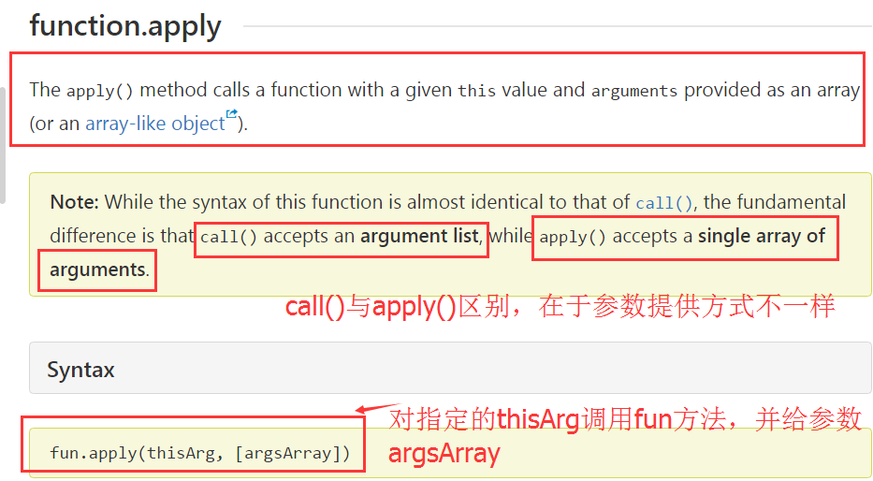
函数属性与方法：call（）和apply（）方法

Slide 26
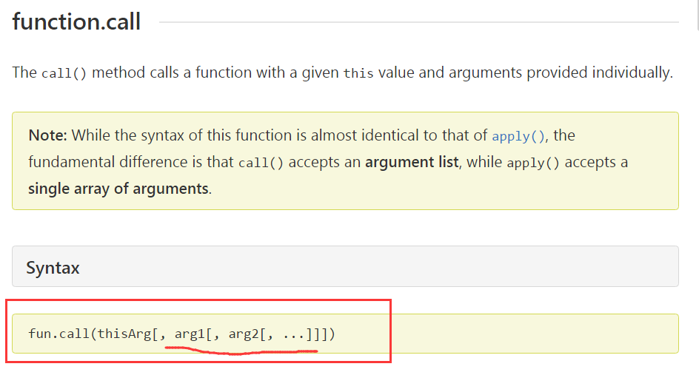
函数属性与方法：call（）和apply（）方法

Slide 27
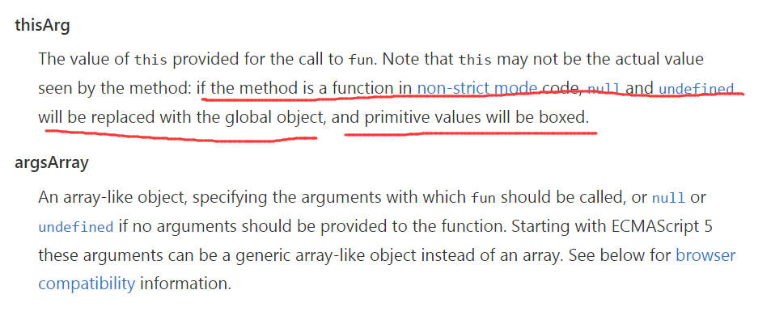
函数属性与方法：call（）和apply（）方法

Slide 28
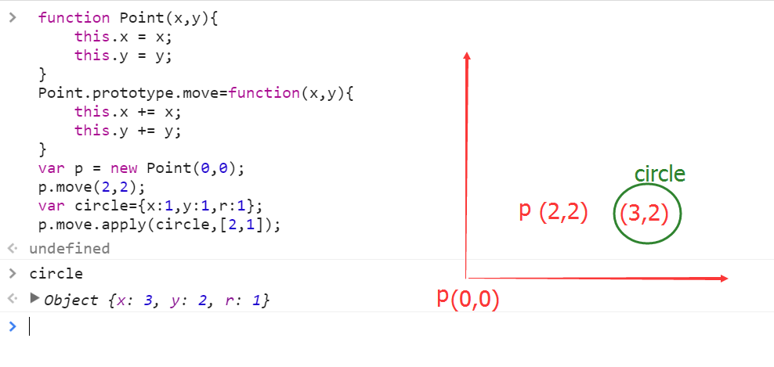
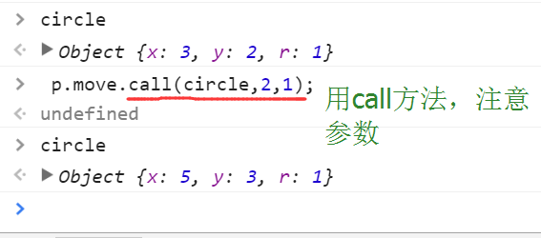
函数属性与方法：call（）和apply（）方法

Slide 29
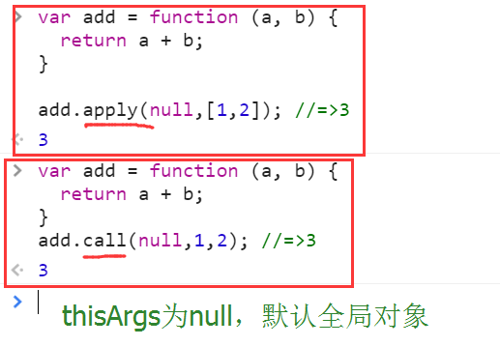
函数属性与方法：call（）和apply（）方法

Slide 30
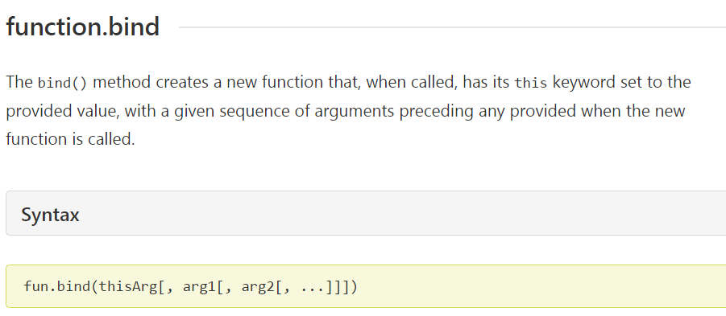
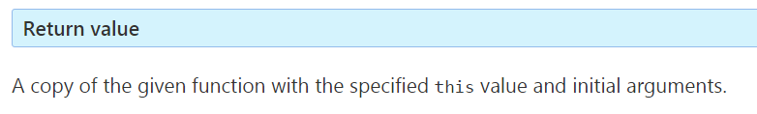
函数属性与方法：bind()方法（ES5）

Slide 31
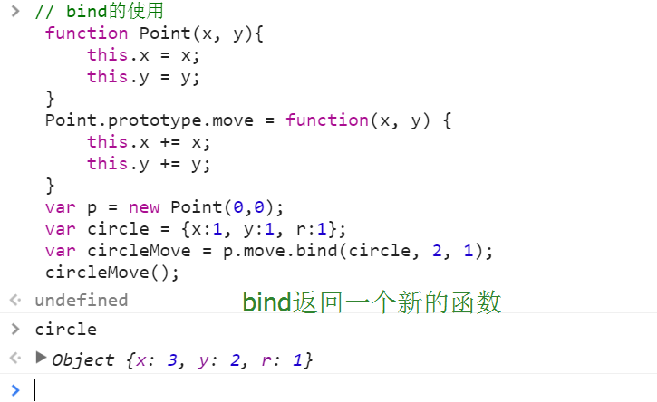
函数属性与方法：bind()方法（ES5）

Slide 32
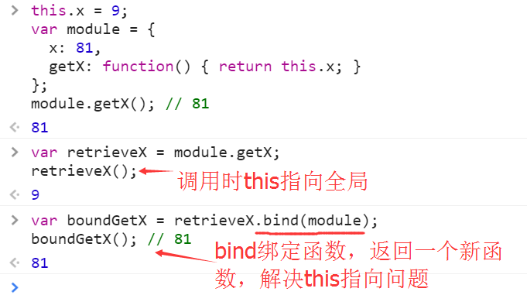
函数属性与方法：bind()方法（ES5）

Slide 33
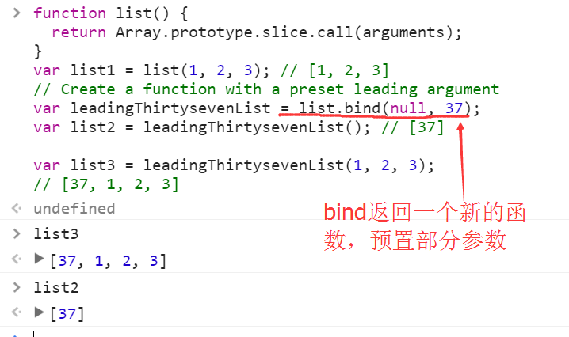
函数属性与方法：bind()方法（ES5）

Slide 34
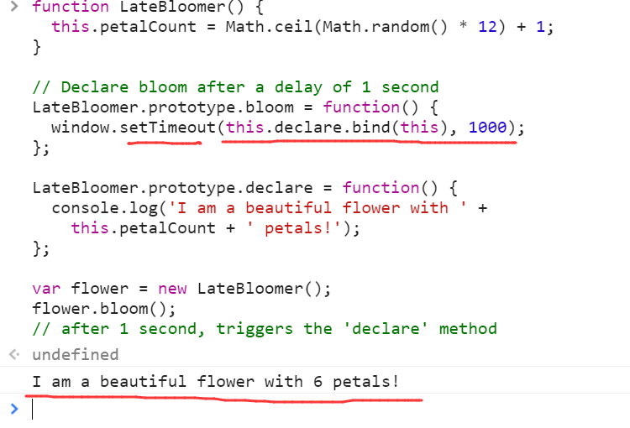
函数属性与方法：bind()方法（ES5）

Slide 35
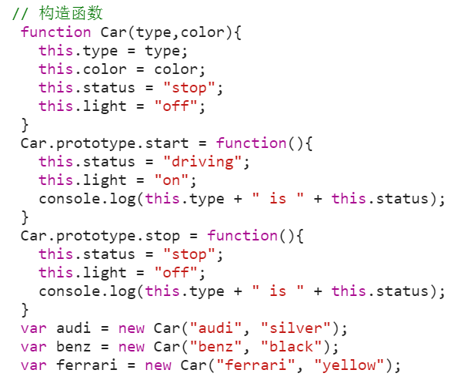
函数属性与方法：构造函数

Slide 36
构造函数与普通函数
本质上没区别
构造函数首字母通常大写
构造函数通常用this指定实例属性，原型对象上有一些公共方法。

Slide 37
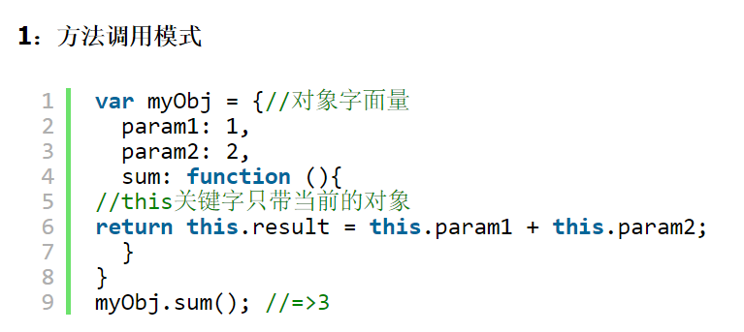
补充：函数调用的四种方式

Slide 38
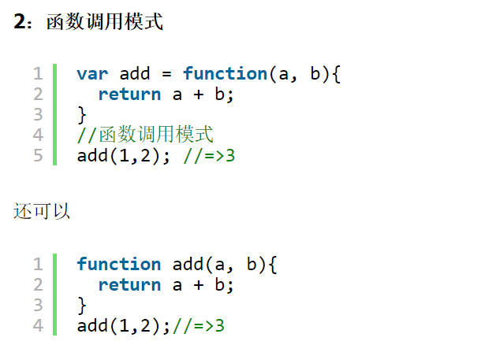
补充：函数调用的四种方式

Slide 39
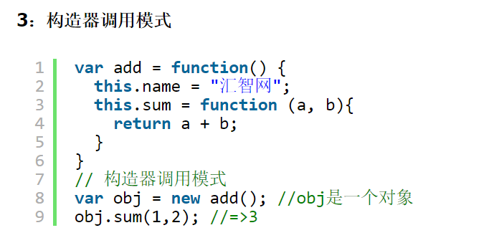
补充：函数调用的四种方式

Slide 40
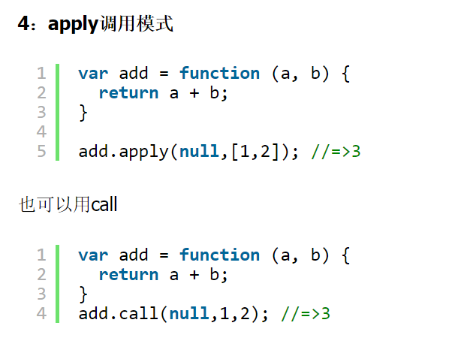
补充：函数调用的四种方式

Slide 41
函数进阶小结
Function类型
函数定义的三种方式
  函数声明
  函数表达式
  对象实例化
函数的内部属性与方法
函数调用的四种方式

Slide 42
函数式编程

Slide 43
JavaScript编程范式
JavaScript是多范式编程语言
和Lisp不同，JavaScript并非函数式编程语言，但JavaScript可以像操控对象一样操控函数，也就是说JavaScript中可以应用函数式编程技术。

Slide 44
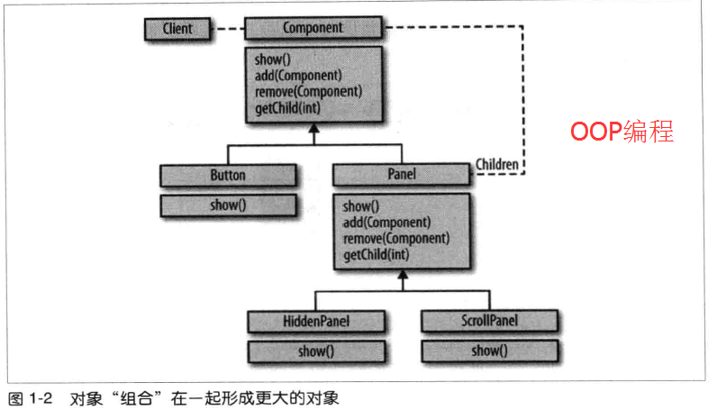
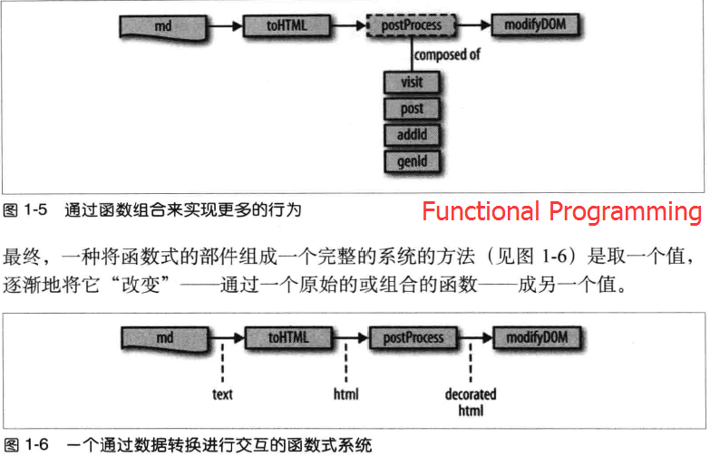
函数式编程

Slide 45
函数式编程
使用函数处理数组
高阶函数
不完全函数
记忆函数

Slide 46
函数式编程--使用函数处理数组
forEach()
filter()
map()
every()
some()
reduce()
reduceRight()

Slide 47
函数式编程--使用函数处理数组
假设有一个数组，数组元素都是数字，计算这些元素的平均值和标准差。
非函数式编程风格
var data =[1,1,3,5,5];
var total = 0;
for(var i = 0;i<data.length;i++)
total+=data[i];
var mean = total/data.length;
total = 0;
for(var i = 0;i<data.length;i++){
var deviation = data[i]-mean;
total+=deviation*deviation;
}
var stddev = Math.sqrt(total/(data.length-1));

Slide 48
函数式编程--使用函数处理数组
假设有一个数组，数组元素都是数字，计算这些元素的平均值和标准差。
函数式编程风格
var sum = function(x,y){return x+y;};
var square = function(x){return x*x;};
var data = [1,1,3,5,5];
var mean = data.reduce(sum)/data.length;
var deviation =data.map(function(x){return x-mean;});
var stddev = Math.sqrt(deviation.map(square).reduce(sum)/(data.length-1));

Slide 49
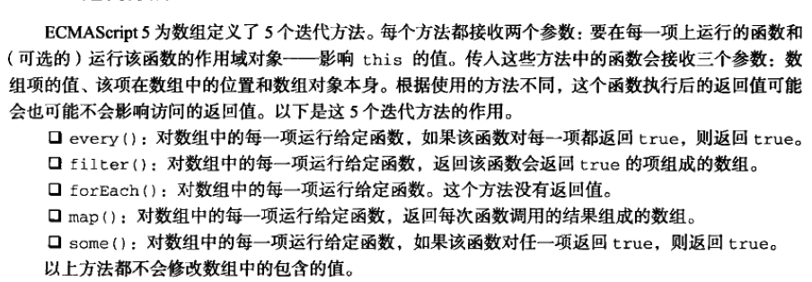
数组常用方法：迭代方法

Slide 50
数组常用方法：缩小方法

Slide 51
forEach()
forEach()方法从头至尾遍历数组，为每个元素调用指定的函数。
var data = [1,2,3,4,5];
var sum = 0;
data.forEach(function(value){sum+=value;});
data.forEach(function(v,i,a){a[i]=v+1;});

Slide 52
forEach()参数
forEach的第一个参数是函数，forEach使用三个参数调用该函数：数组元素、元素的索引和数组本身。
forEach的第二个参数，thisArg，对指定的这个对象使用前面指定的回调函数，如果只关心数组元素的值，第二个参数通常省略。
forEach没有返回值，返回值是undefined。
arr.forEach(function callback(currentValue, index, array) {
//your iterator
}[, thisArg]);

Slide 53
map()
Map方法将调用的数组的每个元素传递给指定的函数，并返回一个数组，它包含函数的返回值。Map函数参数与forEach函数传递的一样。
var new_array = arr.map(callback[, thisArg])
var a = [1,2,3];
var b = a.map(function(x){return x*x;});

Slide 54
filter()
Filter方法返回的数组元素是调用的数组的一个子集。传递的函数是用来逻辑判定的：该函数返回true或者false。
var a = [5,4,3,2,1];
smallvalues=a.filter(function(x){return x<3;});
everyother = a.filter(function(x,i){return i%2==0;});

Slide 55
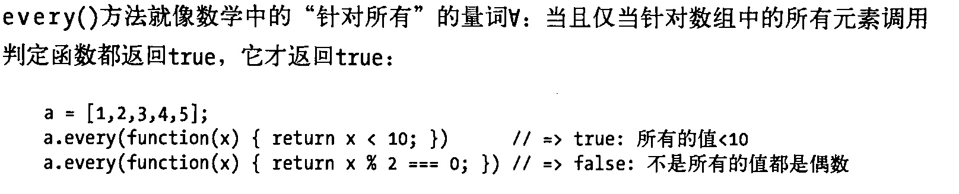
every()和some()
Every和some方法是数组的逻辑判定：他们对数组元素应用指定的函数进行判定，返回true或者false。

Slide 56
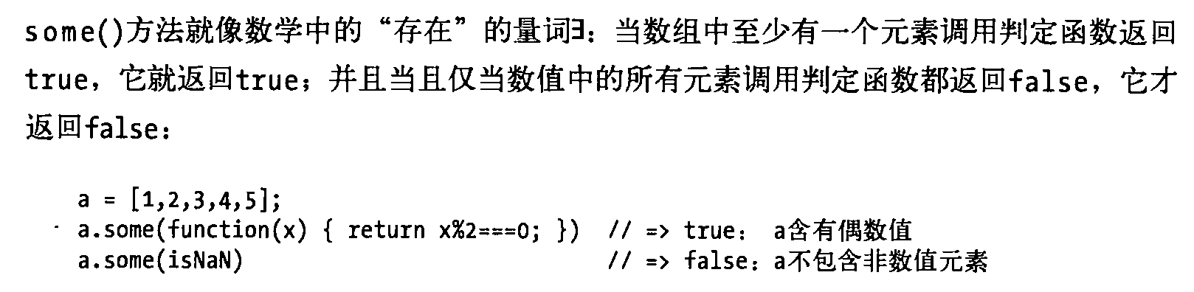
every()和some()

Slide 57
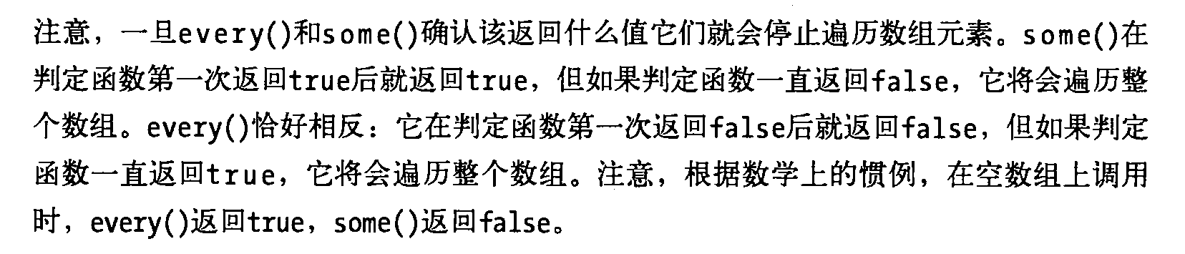
every()和some()

Slide 58
reduce()和reduceRight()
Reduce和reduceRight方法使用指定的函数将数组元素进行组合，生成单个值。这在函数式编程中是常见的操作，也可以称为“注入”和“折叠”。
var a = [1,2,3,4,5];
var sum = a.reduce(function(x,y){return x+y;},0);
var product = a.reduce(function(x,y){return x*y;},1);
var max=a.reduce(function(x,y){return (x>y)?x:y;});

Slide 59
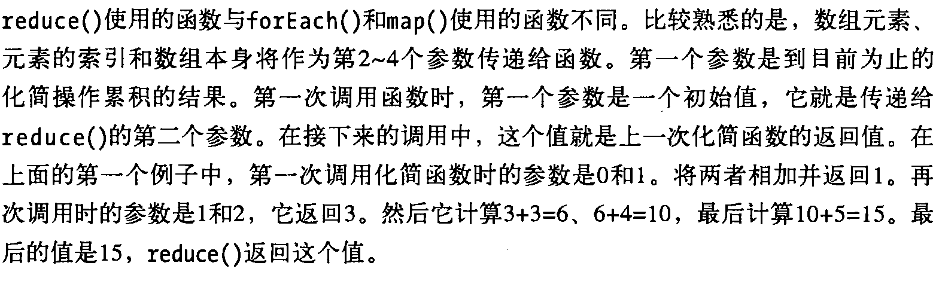
reduce()和reduceRight()
var a = [1,2,3,4,5];
var sum = a.reduce(function(x,y){return x+y;},0);
var product = a.reduce(function(x,y){return x*y;},1);
var max=a.reduce(function(x,y){return (x>y)?x:y;});

Slide 60
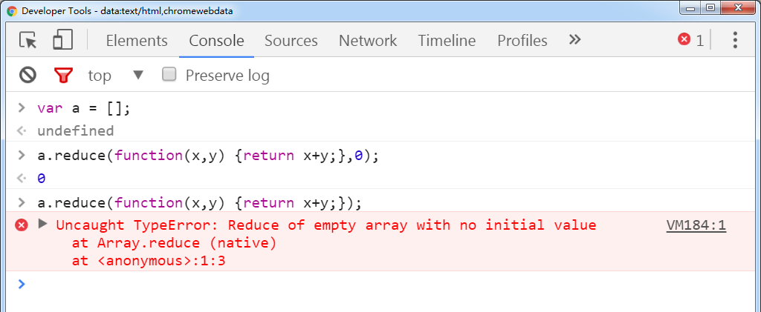
reduce()和reduceRight()
对空数组使用reduce，不指定初始值会出错。

Slide 61

reduce()和reduceRight()
//计算2^(3^4)
var a = [2,3,4]
var big = a.reduceRight(function(accumulator,value){
return Math.pow(value,accumulator);
});

Slide 62

reduce()和reduceRight()

Slide 63

reduce()和reduceRight()
reduce和reduceRight不总是结果一样。

Slide 64
高阶函数（higher-order fuction）
所谓的高阶函数，就是操作函数的函数，它接收一个或者多个函数作为参数，并返回一个新函数。
//not是一个高阶函数
function not(f){
return function(){
var result = f.apply(this,arguments);
return !result;
};
}
var even = function(x){
return x%2===0;
};
var odd = not(even);
[1,1,3,5,5].every(odd);

Slide 65
高阶函数（higher-order fuction）
//compose是一个高阶函数
function compose(f,g){
return function(){
return f.call(this,g.apply(this,arguments));
};
}
var square = function(x){return x*x;};
var sum = function(x,y){return x+y;};
var squareofsum=compose(square,sum);
console.log(squareofsum(2,3));

Slide 66
不完全函数
不完全函数：是一种函数变换技巧，即把一次完整的函数调用拆成多次函数调用，每次传入的实参都是完整实参的一部分，每个拆开的函数叫做不完全函数（partial function），每次函数调用叫做不完全调用（partial application），这种函数变换的特点是每次调用都返回一个函数，直到得到最终运行结果为止。
举一个简单的例子：将对函数f（1，2，3，4，5，6）的调用改为等价的f(1,2)(3,4)(5,6)，后者包含三次调用，和每次调用相关的函数就是“不完全函数”。

Slide 67


Slide 68


Slide 69


记忆函数
function factorial(i){
if (i==0) {
return 1;
}
return i*factorial(i-1);
}

Slide 70


记忆函数

Slide 71
JSON（JavaScript Object Notation）
{
name: "jerry",
age: 1
}
{
"name": "jerry",
"age": 1
}
VS
JSON
JS

Slide 72

JSON.parse
var userJson = '{\
"id": 1,\
"nick": "春鸟秋虫",\
"avatar": "1.jpg",\
"tags": null,\
"authed": false\
}';
var user = JSON.parse(userJson);

Slide 73

JSON.stringify
var user = {
id: 1,
nick: "春鸟秋虫",
avatar: "1.jpg",
tags: null,
authed: false
};
var userJson = JSON.stringify(user);

Slide 74
参考阅读
JavaScript面向对象编程指南（第2版）
JavaScript高级程序设计第3版
JavaScript编程精解 （教材）第5章
JavaScript权威指南第6版
http://10.66.27.234:8080/
http://devdocs.io/
http://10.66.27.234:8080/most/

